Slide 1
[作業01]關於Viva
視傳二A 1025445205

Slide 2
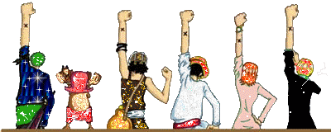
1.請描述「Viva」給你的感覺，以 Viva Graphic為主題的海報，你想表現甚麼(或那些)主題?為什麼?
主題就想到
雙手舉起 開心的歡呼
因為當你遇到可以喊出萬歲時,一定是很快樂開心或贏得勝利的時候!就會興奮到舉起手來,大聲喊出:萬歲!萬歲~!

Slide 3
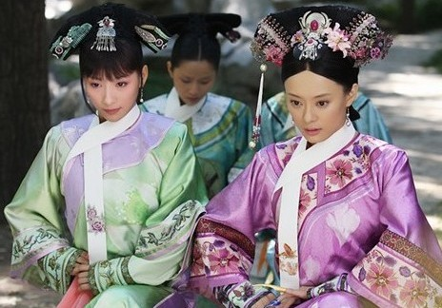
2.以「Viva」為中心，聯想相關的圖像與意涵，請舉出至少十個例子，如：
1.鮮豔的色彩
2.勝利
3.興奮
4.愉悅
5.有競賽時獲得勝利的時候
6.戰勝巨人時
7.作品得獎
8.中樂透的心情
9.向皇上請安
10.活潑

Slide 4
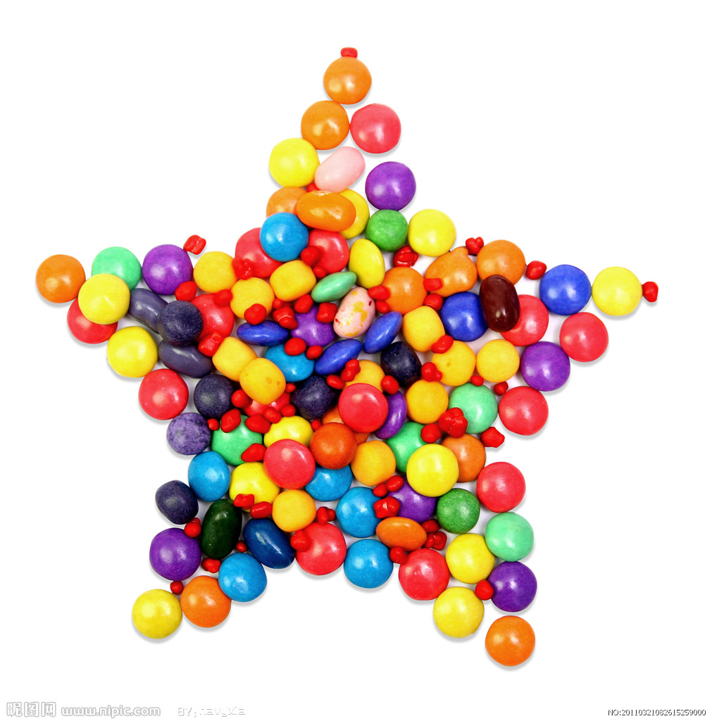
3.分別以文字、符號、圖像、空間等要素，蒐集可參考之優秀海報以及以歡慶為主題的海報。作為下階段海報分析的樣本。

Slide 5



Slide 6
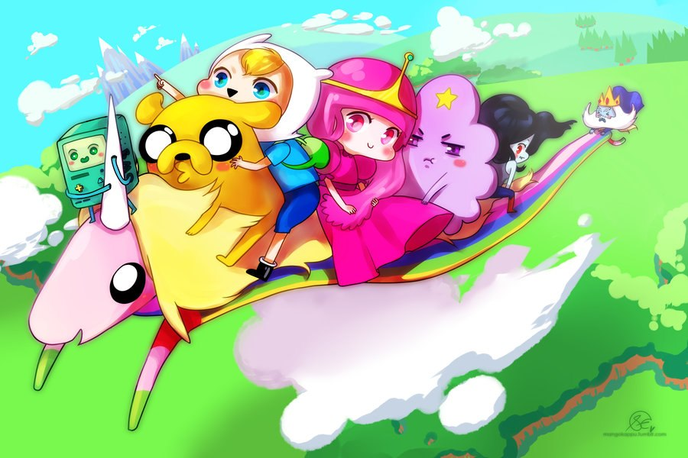


Slide 7



Slide 8


Slide 9
